Slide 1


Slide 2
DIA 9

Slide 3
SQL Engines

Slide 4

DATAS

Slide 5
Para que servem?
São funções que nos auxiliam na extração de informações de datas.
Existem muitas, vamos abordar as mais usadas.

Slide 6
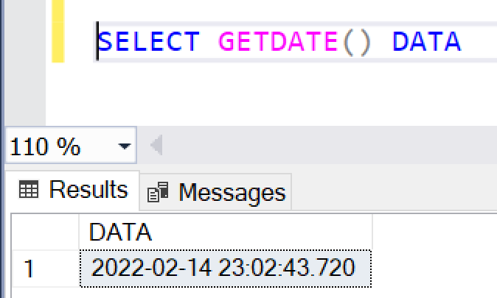
Qual a função de data mais famosa?
Algum palpite?
GETDATE()

Slide 7

Vamos analisar a data abaixo:
14/11/1981

Slide 8

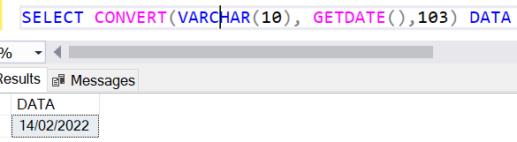
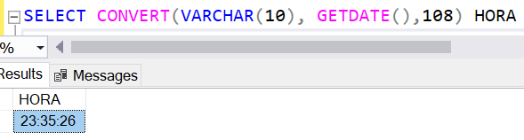
Vamos analisar a data abaixo:

Slide 9
Vamos analisar a data abaixo:
14/11/1981
DAY(DATA)
DATEPART(DAY,DATA)
YEAR(DATA)
DATEPART(YEAR,DATA)
MONTH(DATA)
DATEPART(MONTH,DATA)

Slide 10
Vamos analisar a data abaixo:
14/11/1981
DATEDIFF(FATOR,DATA)
DATEADD(FATOR,DATA)

Slide 11
Vamos analisar a data abaixo:
14/11/1981
ISDATE(VARIAVEL)
EOMONTH(DATA)
DATENAME(FATOR,DATA)

Slide 12

Hands On!

Slide 13

Dúvidas?

